Slide 1
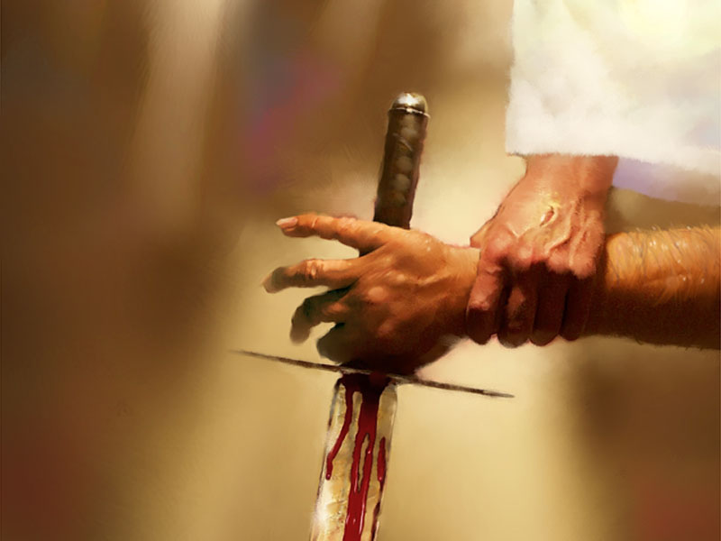
Seminário Revelações do Apocalipse
A prisão de Satanás no abismo
Michelson Borges

Slide 2
Revisão - Lição 6
V
F
1. De acordo com o Apocalipse, todo olho verá a 2ª vinda de Cristo.
X
2. Precisamos estar atentos às notícias para saber aonde ir ver Jesus.
X
3. Jesus virá em forma pessoal, real e visível.
X
4. Jesus virá para que os maus se arrependam.
X
5. Depois do retorno de Jesus não haverá mais morte.
X

Slide 3
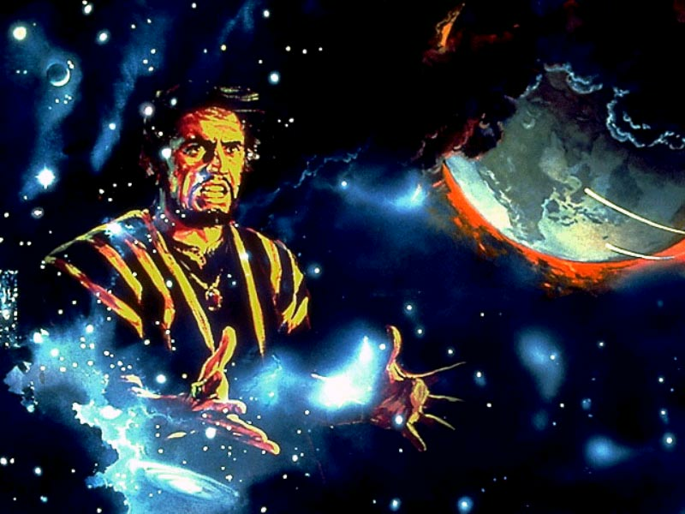
3/23
Satanás está furioso porque a Santa Bíblia o desmascara. Por isso tem disseminado a errônea idéia de que o Apocalipse é um livro incompreensível. E é justamente este livro profético, aberto ao estudante sincero, que descreve o fim do grande inimigo.

Slide 4
4/23
MIL ANOS ENTRE AS RESSURREIÇÕES

Slide 5
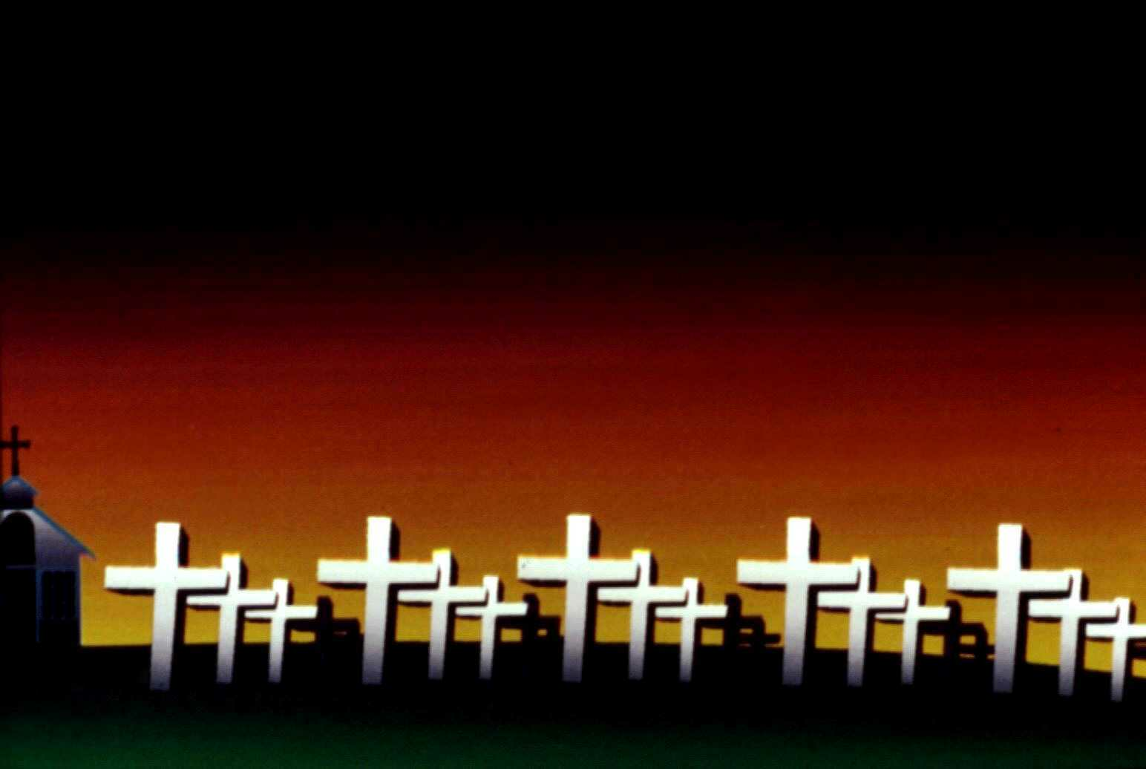
5/23
Quais são as duas ressurreições sobre as quais nosso Senhor Jesus Cristo falou quando esteve na Terra?
“Vem a hora em que todos os que se acham nos túmulos ouvirão a Sua voz e sairão: os que tiverem feito o bem, para a ressurreição da vida; e os que tiverem praticado o mal, para a ressurreição do juízo” (João 5:28 e 29).

Slide 6
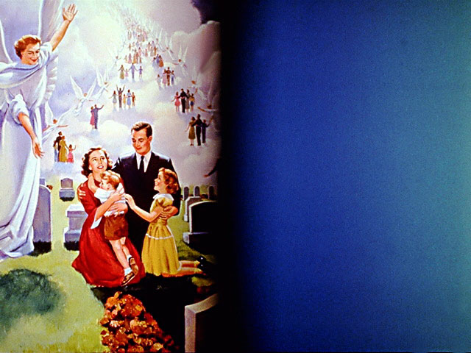
6/23
Que período começará na ressurreição dos fiéis?
“Bem-aventurado e santo é aquele que tem parte na primeira ressurreição... e reinarão com Ele os mil anos” (Apocalipse 20:6).
Este é o Milênio bíblico, que começa com a 1ª ressurreição.

Slide 7
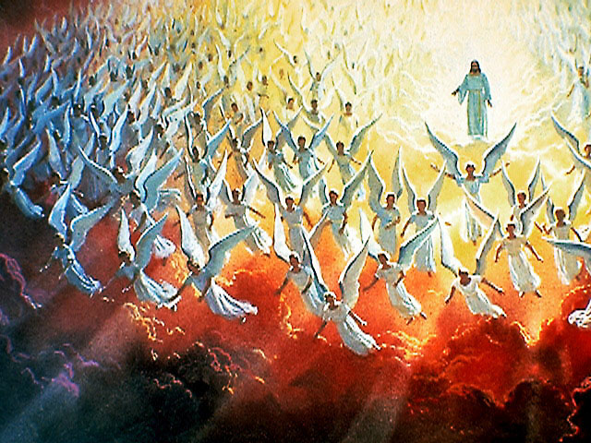
7/23
Quando ocorrerá a primeira ressurreição?
“porquanto o Senhor mesmo..., descerá dos Céus, e os mortos em Cristo ressuscitarão primeiro” (I Tess. 4:16).

Slide 8
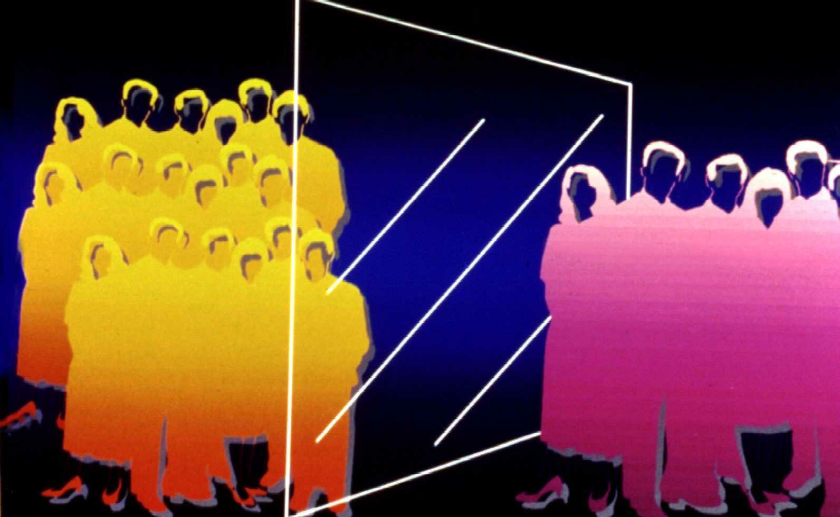
8/23
Quantos anos depois da primeira ressurreição os outros mortos reviverão?
“Os restantes dos mortos não reviveram até que se completassem os mil anos” (Apocalipse 20:5).
Mil anos

Slide 9
9/23
O QUE OCORRERÁ DURANTE O MILÊNIO

Slide 10
10/23
Onde estarão os fiéis e o que farão durante o Milênio?
“...aos quais foi dada autoridade de julgar...” (Apocalipse 20:4).
“...e viveram e reinaram com Cristo durante mil anos” (Apocalipse 20:4).
“...havemos de julgar os anjos...” (I Coríntios 6:3).

Slide 11
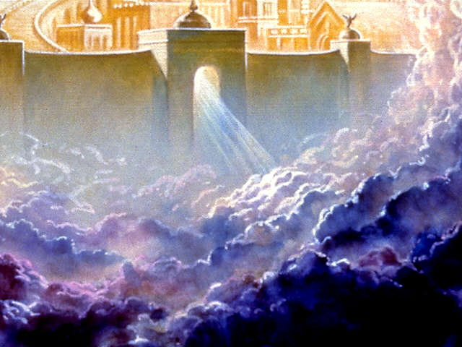
Desse juízo, que ocorre no Céu, não participarão os salvos, pois já foram julgados antes da volta de Cristo. Neste juízo são julgados os ímpios que participarão da segunda ressurreição. Este juízo também serve para que os santos compreendam por que alguns não se salvaram. Servirá para desfazer toda dúvida acerca da malignidade do pecado e da justiça e amor de Deus.

Slide 12
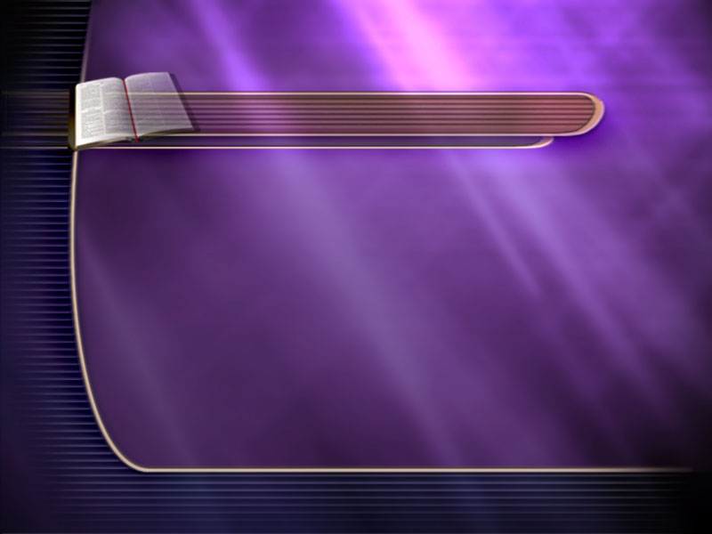
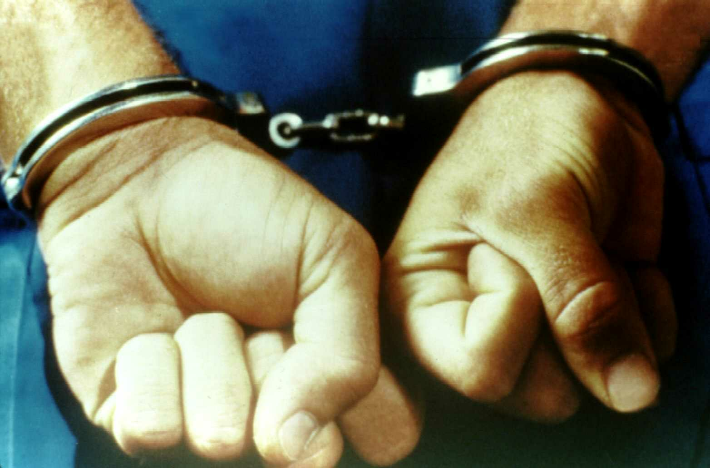
12/23
Apocalipse 20:1-3
Sendo que os fiéis irão ao Céu e os ímpios morrerão, Satanás não terá a quem tentar na terra. Que fará essa cadeia de circunstâncias com o diabo?
“...e o prendeu por mil anos; ... para que não mais enganasse as nações.”

Slide 13
13/23
COMO TERMINARÁ O MILÊNIO

Slide 14
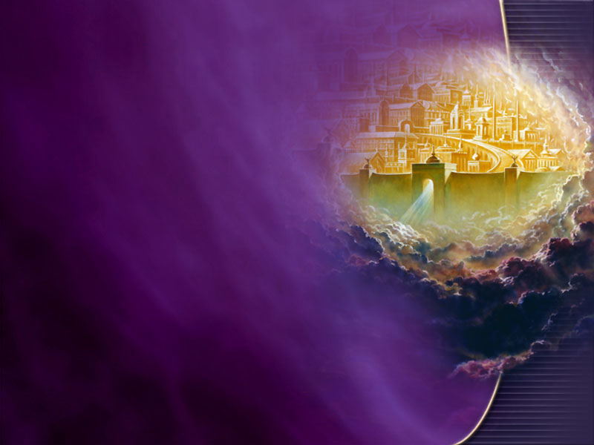
14/23
Que ocorrerá com a santa cidade de Deus ao terminar o Milênio?
“Vi também a cidade santa, a nova Jerusalém, que descia do céu, da parte de Deus, ataviada como noiva adornada para o seu esposo” (Apocalipse 21:2).

Slide 15
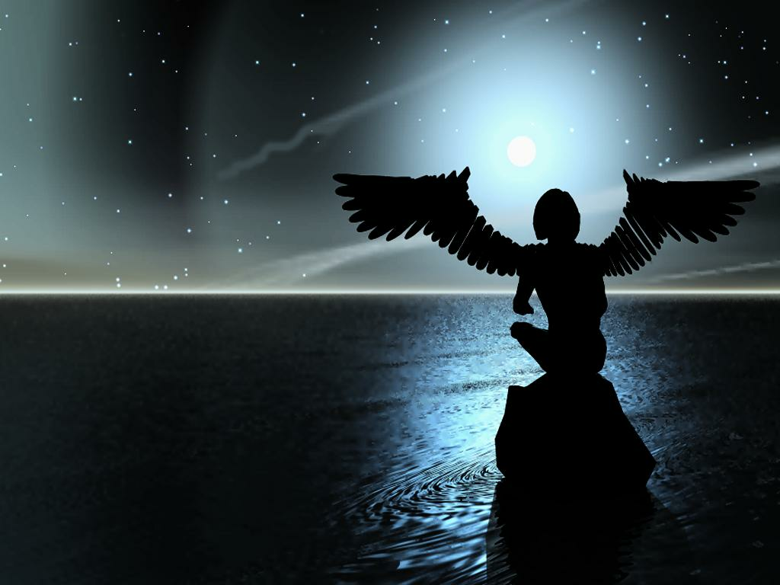
15/23
Que acontecerá com os mortos ímpios e com Satanás, quando os mil anos se completarem?
“Os restantes dos mortos não reviveram até que se completassem os mil anos... Quando porém se completarem os mil anos, Satanás será solto de sua prisão e sairá a seduzir as nações da terra” (Apocalipse 20:5, 7 e 8).

Slide 16
O que acontecerá com Satanás e os ímpios quando pretenderem tomar de assalto a Santa Cidade?
“Marcharam, então, pela superfície da terra e sitiaram ... a cidade querida; desceu, porém, fogo dos céus e os consumiu” (Apocalipse 20:9).

Slide 17
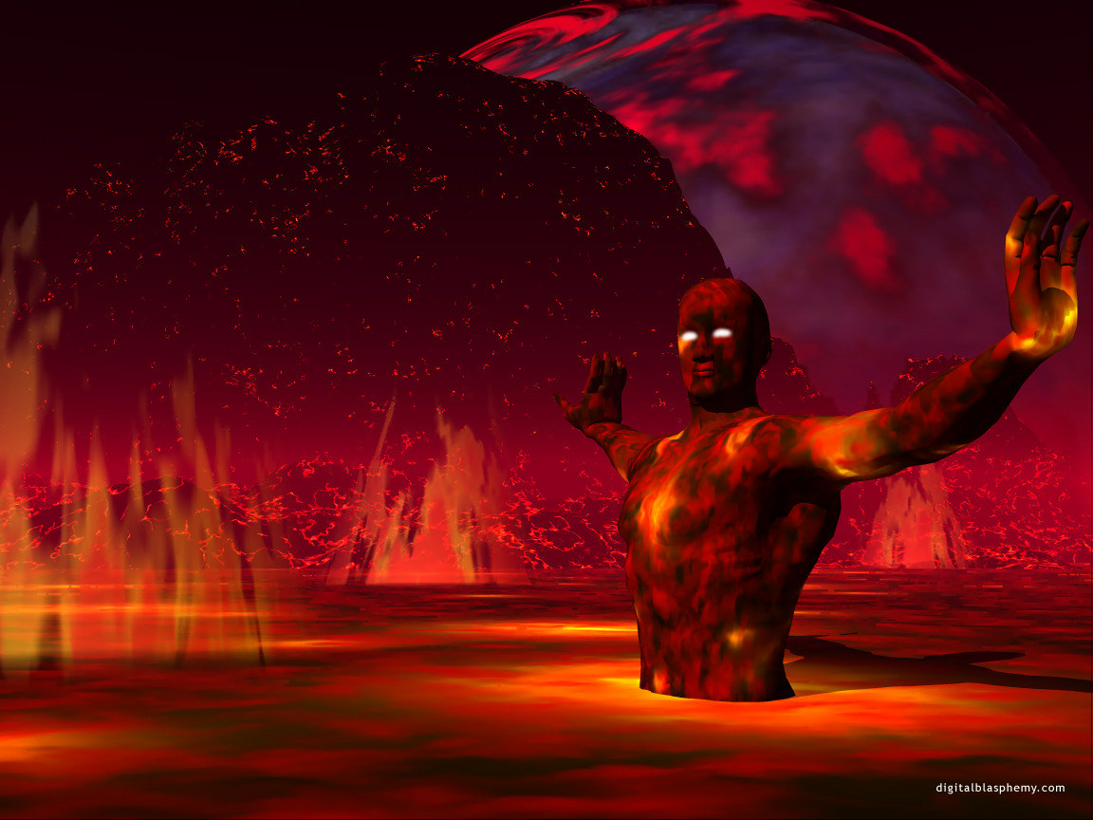
17/23
Será o fim do pecado e de seu originador, no lago de fogo. As conseqüências eternas desse fogo serão analisadas em estudo posterior.

Slide 18
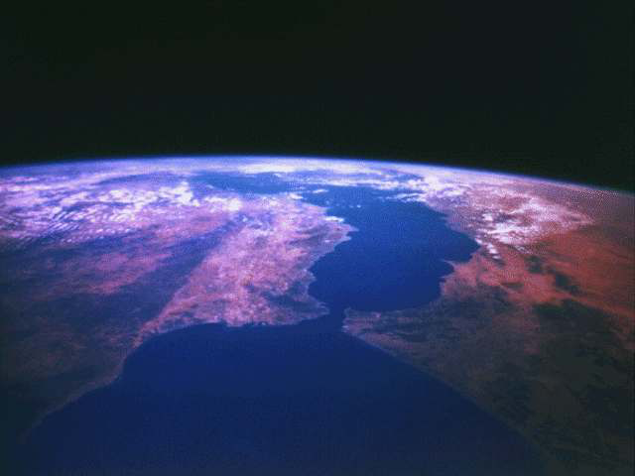
2/x
18/23
Recapitulando...
1000 anos entre as duas ressurreições
Fiéis nos céus julgando os ímpios
Volta de Jesus
Desce a Sta. Cidade
Terra desolada. Satanás preso

Slide 19
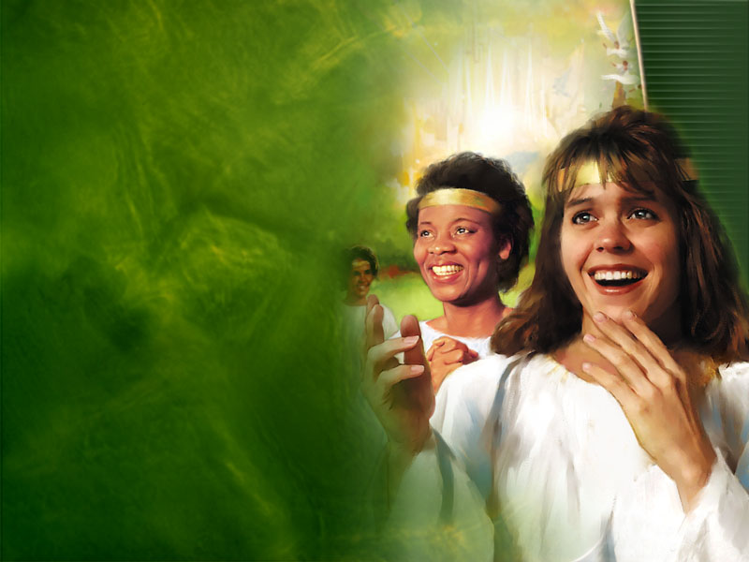
19/23
O ÉDEN RESTAURADO

Slide 20
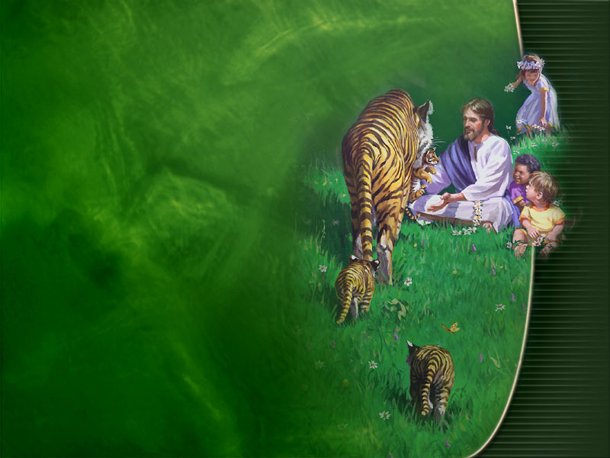
20/23
O que fará Jesus depois que a Terra for purificada pelo fogo?
“Nós, porém, segundo a Sua promessa, esperamos novos céus e nova Terra, nos quais habita a justiça” (II Pedro 3:13). “Deus habitará com eles. Eles serão povos de Deus e Deus mesmo estará com eles” (Apocalipse 21:3).

Slide 21
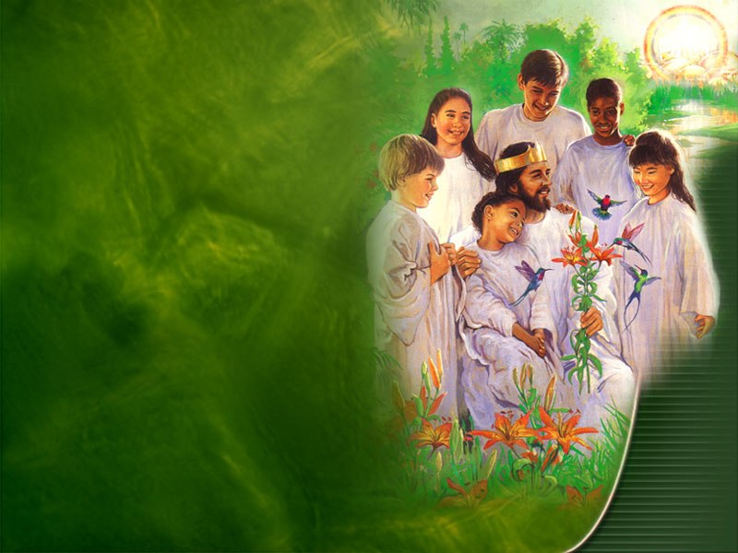
21/23
Será um lar de paz e alegria, para sempre

Slide 22
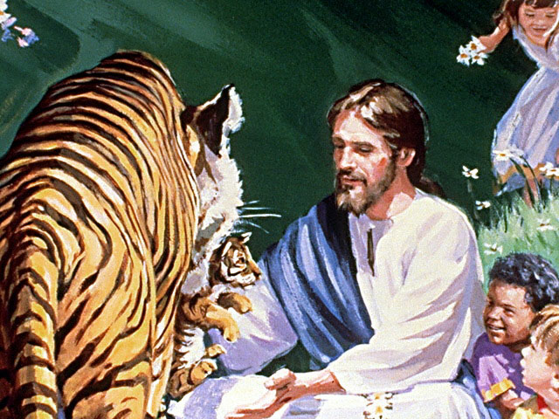
A morte, o pranto e a dor não mais existirão.

Slide 23
Próximo estudo:
As promessas do Apocalipse

